Slide 1






Slide 2





MÓN QUÀ
MAY MẮN

Slide 3

Vì sao hạt gạo được gọi là “hạt vàng’’?
Vì hạt gạo kết tinh từ những gì tinh túy của đất trời.

Slide 4
Bài thơ cho thấy nét đẹp gì của người nông dân trong quá trình làm ra hạt gạo?
Bài thơ cho thấy sự cần cù, chịu khó, tinh thần vượt lên thử thách khắc nghiệt của thiên nhiên, sức làm việc bền bỉ và tình yêu lao động của người nông dân trong quá trình làm ra hạt gạo.

Slide 5
Nội dung của bài thơ là gì?
Bài thơ ca ngợi tinh thần vượt lên khó khăn, vất vả, ca ngợi phẩm chất cần cù, chịu khó của người nông dân trong việc sản xuất ra lúa gạo, nuôi sống con người.

Slide 6






Slide 7
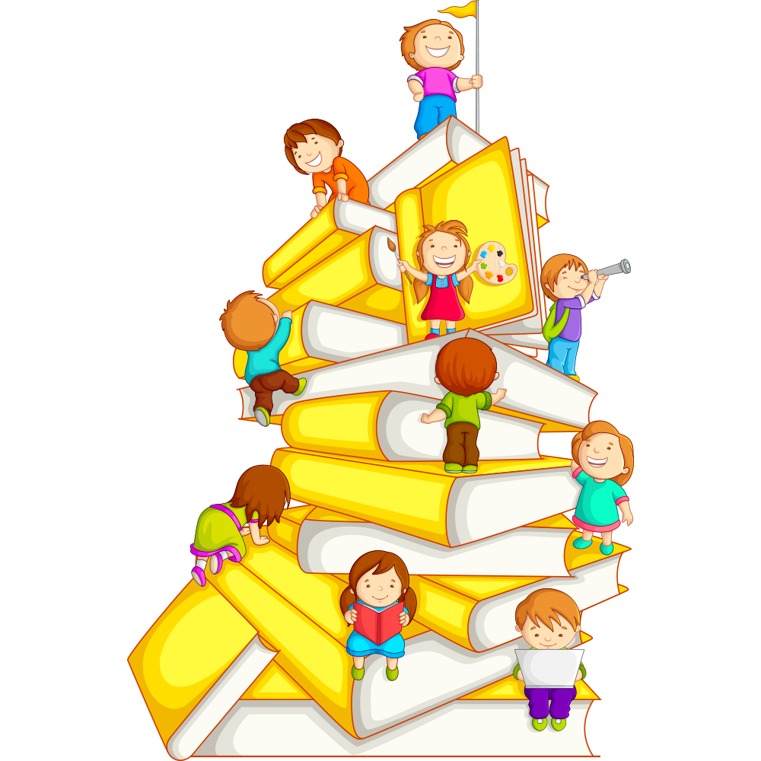


Slide 8






Tay dò
Mắt dõi
Tai nghe

Slide 9
Tân vừa nấu cơm xong thì Quang và Huệ tới. Quang nói:
– Ngày mai tổng kết năm học, mỗi bạn sẽ viết một lá thư như một món quà đặc biệt để tặng cô chủ nhiệm.
Huệ cười:
– Cậu nhớ viết nhé!
Nói rồi, hai đứa phóng xe đi.
Buổi tối, Tân ngồi vào bàn học chuẩn bị viết thư. Tân nhớ về kỉ niệm một lần đi học muộn vì mải bẻ ngô giúp mẹ. Khi cô hỏi lí do, Tân còn đang ấp úng thì Huệ nhanh nhảu:
– Thưa cô, chắc Tân lại giúp mẹ làm vườn.
Tân thấy mặt nóng ran. Cô nhìn Tân trìu mến:
– Tân như thế là biết thương mẹ. Nhưng nếu em vừa biết giúp mẹ vừa đi học đúng giờ thì còn biết thương mẹ nhiều hơn!
Tân thầm hứa sẽ không đi học muộn nữa...
Cảm xúc dâng trào, Tân bèn cầm bút viết. Tân kể lại buổi đi học muộn hôm ấy và cả những cố gắng của Tân trong học tập: dậy sớm hơn để học bài, tranh thủ các buổi chiều nghỉ học, Tân giúp mẹ việc nhà,... Cuối năm, Tân được cô giáo khen vì có nhiều tiến bộ. Giờ sắp phải xa cô, xa trường lớp, Tân sẽ rất nhớ cô...
Hôm sau, Tân đến lớp sớm. Huệ đang đón những lá thư của các bạn xếp vào chiếc hộp màu thiên thanh.
– Cậu viết gì gửi cô đấy? – Quang vừa đi vào vừa hỏi.
Tân mỉm cười:
– Thư gửi cô, tớ phải giữ bí mật chứ!

Slide 10
Nói xong, Tân đặt lá thư của mình vào chiếc hộp.
Cô giáo mặc áo dài màu thiên thanh bước vào lớp trong tiếng vỗ tay giòn giã. Quang thay mặt lớp cảm ơn cô đã dạy dỗ. Đôi má cô ửng hồng khi nhận hộp quà với lời nhắn của Quang: “Chúng em gửi cô hết ở trong này, cô về đọc nhé!".
Ba mươi lăm lá thư tạo thành một hộp quà đặc biệt tặng cô được giữ bí mật tuyệt đối. Chỉ cô giáo mới biết từng học trò đã viết gì trong những lá thư ấy.
(Nguyễn Thu Hằng)

Slide 11
Đoạn 1: Từ đầu đến hai đứa phóng xe đi.
Đoạn 2: Tiếp theo đến Tân sẽ rất nhớ cô.
Đoạn 3: Phần còn lại.

Slide 12

trìu mến
vỗ tay
đặc biệt

Slide 13

Tân kể lại buổi đi học muộn hôm ấy/ và cả những cô gắng của Tân trong học tập/: dậy sớm hơn để học bài,/ tranh thủ các buổi chiều nghỉ học,/ Tân giúp mẹ việc nhà.

Slide 14


Tân vừa nấu cơm xong thì Quang và Huệ tới. Quang nói:
– Ngày mai tổng kết năm học, mỗi bạn sẽ viết một lá thư như một món quà đặc biệt để tặng cô chủ nhiệm.
Huệ cười:
– Cậu nhớ viết nhé!
Nói rồi, hai đứa phóng xe đi.

Slide 15

Buổi tối, Tân ngồi vào bàn học chuẩn bị viết thư. Tân nhớ về kỉ niệm một lần đi học muộn vì mải bẻ ngô giúp mẹ. Khi cô hỏi lí do, Tân còn đang ấp úng thì Huệ nhanh nhảu:
– Thưa cô, chắc Tân lại giúp mẹ làm vườn.
Tân thấy mặt nóng ran. Cô nhìn Tân trìu mến:
– Tân như thế là biết thương mẹ. Nhưng nếu em vừa biết giúp mẹ vừa đi học đúng giờ thì còn biết thương mẹ nhiều hơn!
Tân thầm hứa sẽ không đi học muộn nữa...
Cảm xúc dâng trào, Tân bèn cầm bút viết. Tân kể lại buổi đi học muộn hôm ấy và cả những cố gắng của Tân trong học tập: dậy sớm hơn để học bài, tranh thủ các buổi chiều nghỉ học, Tân giúp mẹ việc nhà,... Cuối năm, Tân được cô giáo khen vì có nhiều tiến bộ. Giờ sắp phải xa cô, xa trường lớp, Tân sẽ rất nhớ cô...

Slide 16

Hôm sau, Tân đến lớp sớm. Huệ đang đón những lá thư của các bạn xếp vào chiếc hộp màu thiên thanh.
– Cậu viết gì gửi cô đấy? – Quang vừa đi vào vừa hỏi.
Tân mỉm cười:
– Thư gửi cô, tớ phải giữ bí mật chứ!
Nói xong, Tân đặt lá thư của mình vào chiếc hộp.
Cô giáo mặc áo dài màu thiên thanh bước vào lớp trong tiếng vỗ tay giòn giã. Quang thay mặt lớp cảm ơn cô đã dạy dỗ. Đôi má cô ửng hồng khi nhận hộp quà với lời nhắn của Quang: “Chúng em gửi cô hết ở trong này, cô về đọc nhé!".
Ba mươi lăm lá thư tạo thành một hộp quà đặc biệt tặng cô được giữ bí mật tuyệt đối. Chỉ cô giáo mới biết từng học trò đã viết gì trong những lá thư ấy.

Slide 17





YÊU CẦU
Phân công đọc theo đoạn.
Tất cả thành viên đều đọc.
Giải nghĩa từ cùng nhau.
TIÊU CHÍ ĐÁNH GIÁ
Đọc đúng.
Đọc to, rõ.
Đọc ngắt, nghỉ đúng chỗ.

Slide 18

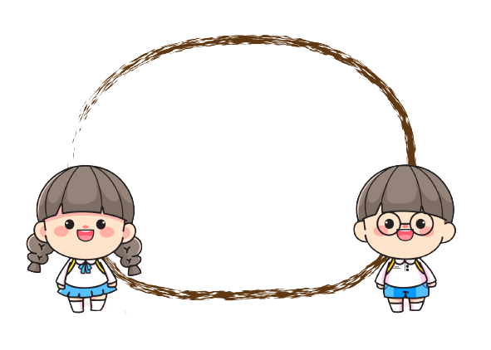



TIÊU CHÍ ĐÁNH GIÁ
Đọc đúng.
Đọc to, rõ.
Đọc ngắt, nghỉ đúng chỗ.

Slide 19



Slide 20

1. Lớp Tân có dự định gì trong buổi tổng kết năm học?
Trong buổi tổng kết năm học, lớp Tân có dự đinh tặng cô giáo một món quà bất ngờ bằng cách mỗi bạn viết một lá thư như một món quà đặc biệt để tặng cô chủ nhiệm.

Slide 21
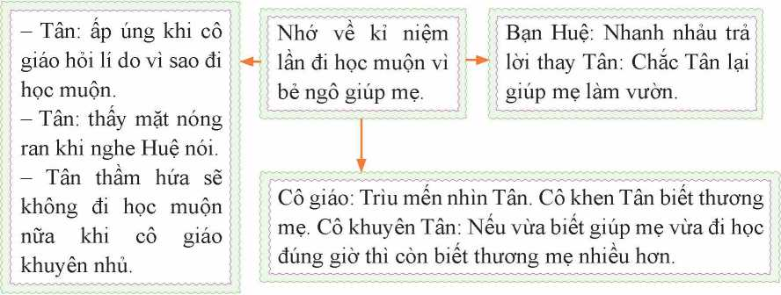
2. Khi viết thư cho cô giáo, Tân đã nhớ lại kỉ niệm gì?

Slide 22
3. Qua bức thư Tân viết, hãy đoán xem lí do nào khiến Tân đã cố gắng và có nhiều tiến bộ trong học tập.
Lí do để Tân cố gắng và có nhiều tiến bộ trong học tập:
+ Tân là cậu bé rất giàu tình cảm, thương mẹ, biết đỡ đần mẹ việc nhà.
+ Tân là cậu bé có ý thức sửa chữa khuyết điếm, biết nghe lời thầy cô. Tân nhận thấy không nên đi học muộn và quyết tâm sửa chữa.
+ Cô giáo của Tân là người nghiêm khắc nhưng rất yêu thương học trò. Cô biết cách động viên học trò vươn lên trong học tập. Nhờ những lời động viên của cô mà Tân có thêm nghị lực đe vượt lên khó khăn.

Slide 23
4. Những từ ngữ, chi tiết nào thể hiện tình cảm cô trò trong buổi lễ tổng kết năm học?
Từ ngữ, chi tiết thể hiện tình cảm cô trò | Tình cảm, cảm xúc cũa HS và cô giáo
Cô giáo bước vào lớp trong tiếng vỗ tay giòn giã của các bạn. Quang thay mặt lớp cảm ơn cô đã dạy dỗ. Đôi má cô ửng hồng khi nhận được hộp quà và lời nhắn nhủ của Quang. | - HS rất yêu cô, gắn bó với cô, biểu hiện cảm xúc rất rõ khi cô bước vào. - Cô giáo rất trân trọng tình cảm của HS dành cho mình. - Xúc động trước tình cảm của HS dành cho mình, yêu thương và trân trọng HS.

Slide 24
5. Theo em, hình ảnh "hộp quả màu thiên thanh" trong câu chuyện có ý nghĩa gì? Tìm một nhan đề khác cho câu chuyện.
Hình ảnh “hộp quà màu thiên thanh” trong câu chuyện thể hiện tình yêu thương, lòng biết ơn của các bạn HS đối với công lao dạy dỗ của thầy cô dành cho mình. Hình ảnh này còn thể hiện tinh thần đoàn kết của các bạn trong lớp, những kỉ niệm đẹp của HS với cô giáo, sự trưởng thành của các bạn HS

Slide 25
Nội dung bài
Tình cảm thầy trò là tình cảm đẹp đẽ, vô cùng đáng quý. Mỗi người cần biết trân trọng, giữ gìn, vun đắp để tình cảm đó mỗi ngày càng đẹp hơn.

Slide 26


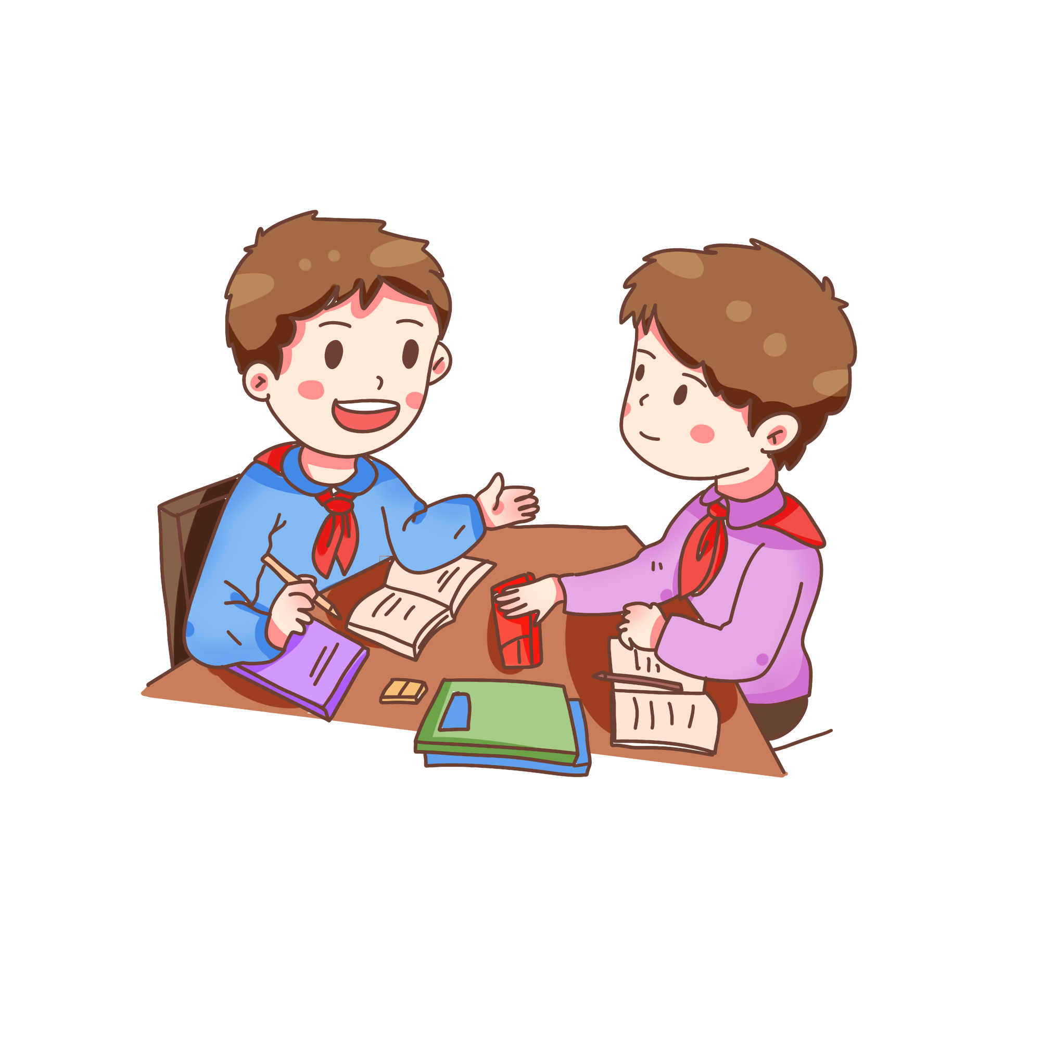

Slide 27


Theo em, giọng đọc của bài như thế nào?

Slide 28
Đọc diễn cảm cả bài, cần biết đọc phù hợp với lời người kể chuyện, lời đối thoại của các nhân vật trong câu chuyện.

Slide 29


Slide 30
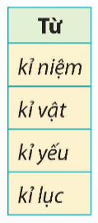
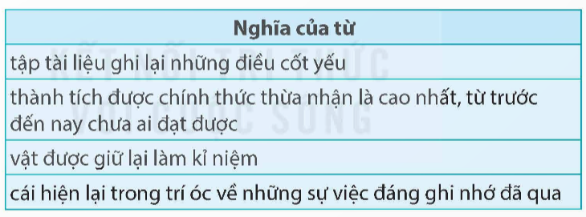
1. Chọn nghĩa phù hợp với mỗi từ dưới đây:

Slide 31

2. Chọn từ ở bài tập 1 thay cho bông hoa để hoàn chỉnh câu.
a. Trên giá sách, ông tôi dành một góc nhỏ để trưng bày các kỉ vật của những người đồng đội cũ.
b. Cuối học kì II, lớp tôi có dự định làm cuốn kỉ yếu để lưu lại những kỉ niệm tuổi thơ dưới mái trường tiểu học.
c. Tôi đã cùng gia đình đi du lịch Phú Quốc, chuyến đi ấy để lại cho tôi những kỉ niệm đẹp.

Slide 32
3. Trong những câu ở bài tập 2, câu nào là câu ghép?
Tôi đã cùng gia đình đi du lịch Phú Quốc, chuyến đi ấy để lại cho tôi những kỉ niệm đẹp.

Slide 33

